Slide 1
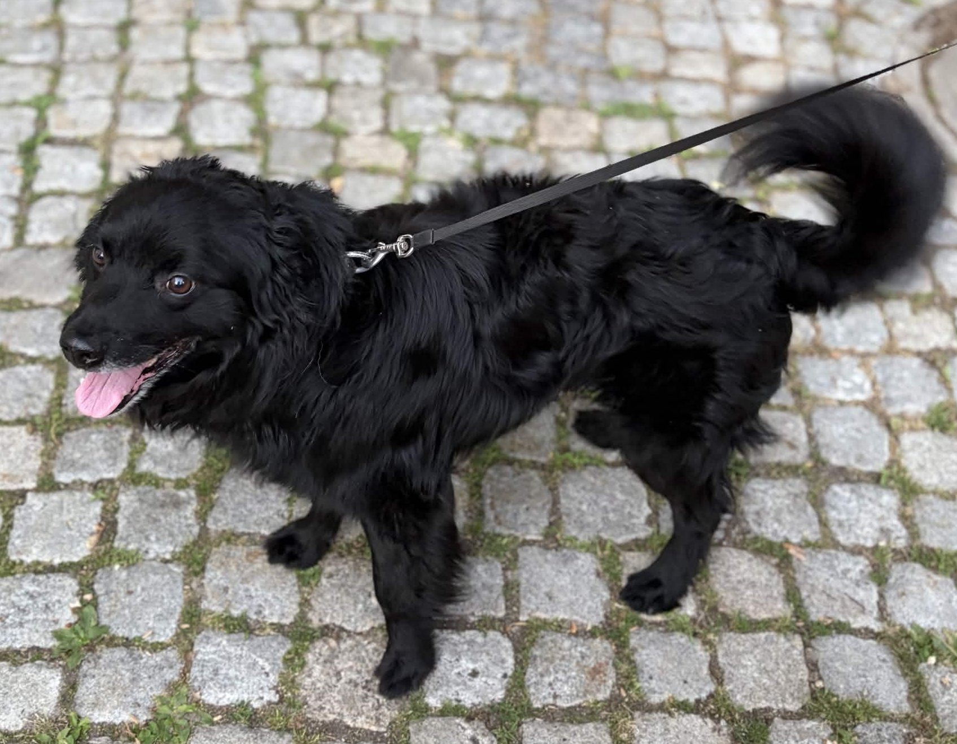
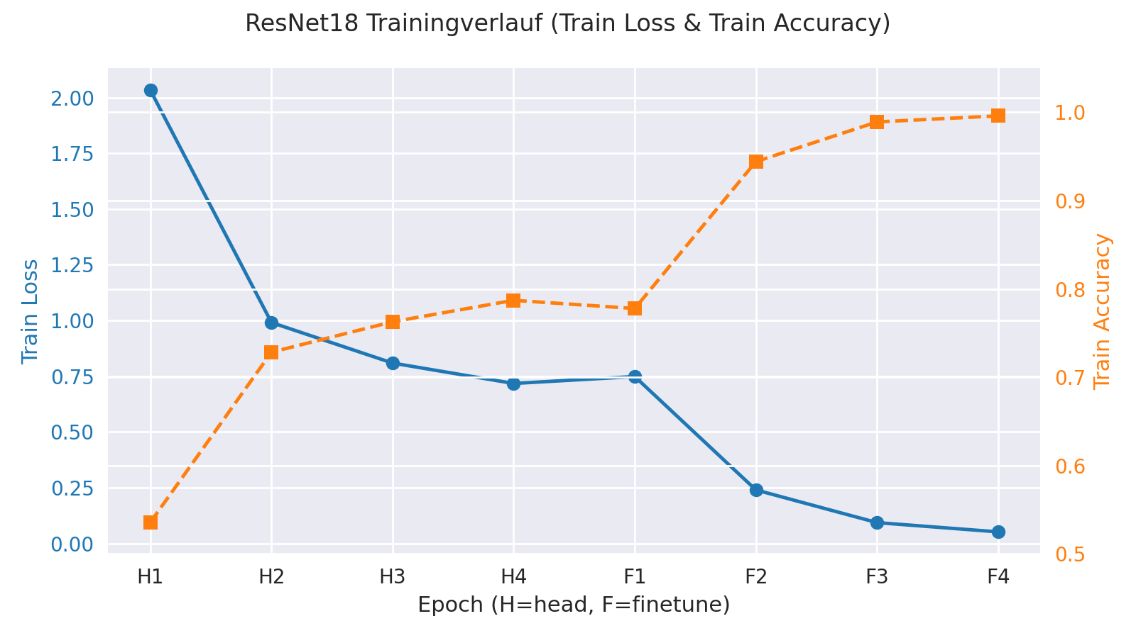
Project DAWG – Hundeartenerkennung mit Transfer Learning
Maschinelles Sehen
SoSe 2026
Prof. Dr. Hildebrand
Tobias Daiger · Maschinelles Sehen · SoSe 2026
Problem / Zielsetzung
Related Work / Datensatz
Projektidee
Platz für Bild
• Automatische Erkennung von Hundearten in Bildern
• Zusätzliche Erkennung des eigenen Haustiers "Garo" als eigene Klasse
• Vergleich zwischen vielen ähnlichen Rassen
• Ziel: robuste Multiclass-Klassifikation und nachvollziehbare Auswertung
• Stanford Dogs Dataset über Kaggle als Basis
• 120 Hundearten mit jeweils ca. 170 Trainingsbildern
• Insgesamt über 20.000 Trainingsbilder
• Eigener Datensatz von "Garo" mit 91 Trainingsbildern
• Transfer Learning mit ResNet18 statt CNN-Training von Grund auf
Die Projektidee ist, ein vortrainiertes CNN so anzupassen, dass es viele Hunderassen und zusätzlich das eigene Haustier erkennt. Dadurch lässt sich zeigen, wie gut Transfer Learning auch für eine neue, kleine Zusatzklasse funktioniert.
Hier kann z. B. ein Beispielbild von Garo oder eine Bildübersicht des Datensatzes eingefügt werden.
Vorgehen / Methode
• Vortrainiertes ResNet18 geladen
• Neuer Klassifikationskopf für 121 Klassen erzeugt
• Phase 1: nur Klassifikationskopf trainiert
• Phase 2: gesamtes Netz mit kleiner Lernrate feinjustiert
• Bildvorverarbeitung: Resize, Normalisierung, Augmentation
• Testen auf ausgewählten Hunderassen + Garo
Pipeline:
Datensatz → Dataloader → ResNet18 → Training Head → Fine-Tuning → Test → Metriken / Confusion Matrix
Wichtige Punkte
• Standard-Transfer-Learning-Prozedur: zuerst Kopf trainieren, dann Fine-Tuning
• Backbone bleibt anfangs eingefroren
• Dadurch werden neue Klassen stabil gelernt
• Später Anpassung aller Layer verbessert die Feinanpassung
• Das Vorgehen ist besonders geeignet für kleine eigene Datensätze wie "Garo"

Slide 2
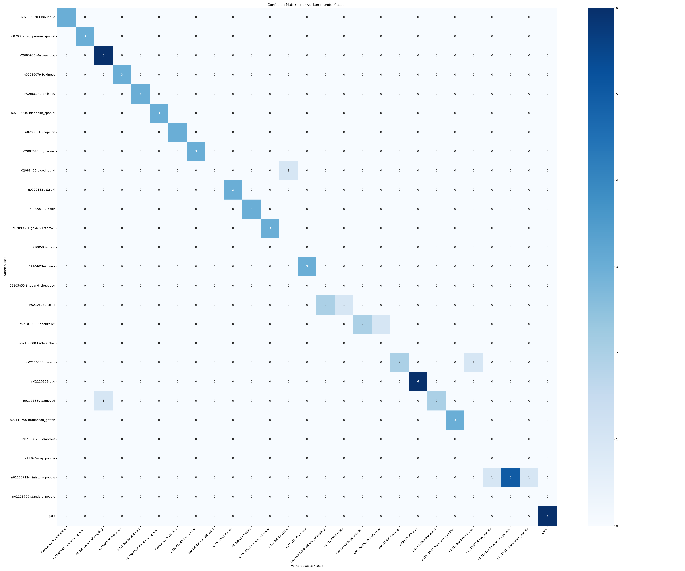
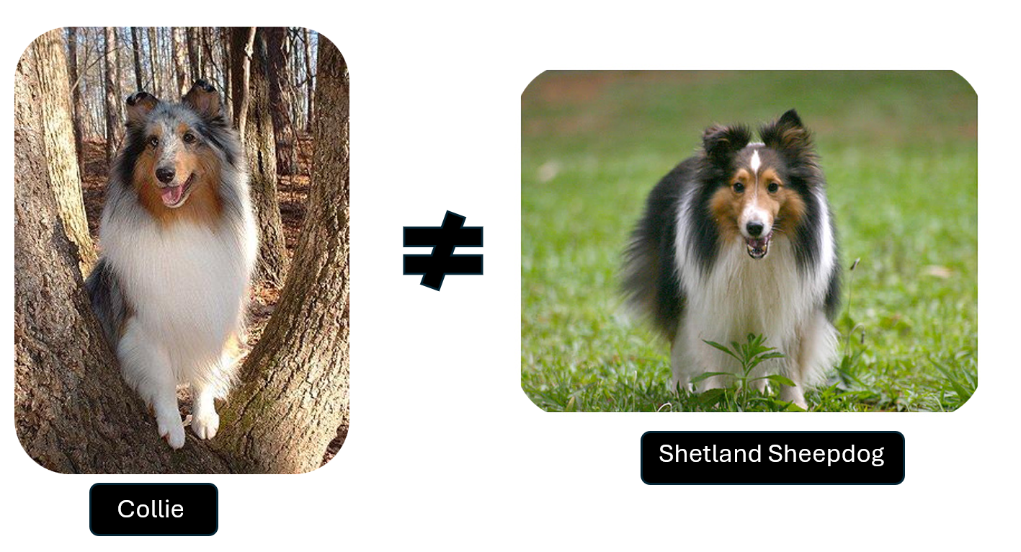
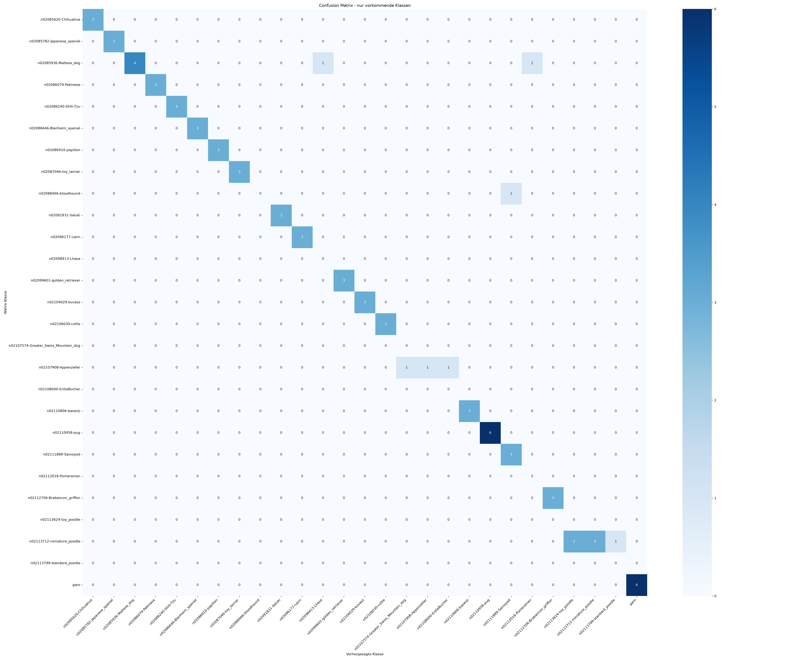
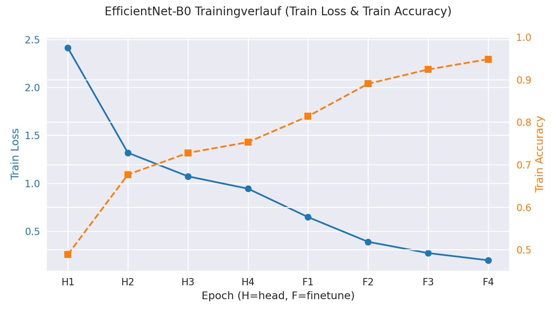
Ergebnisse / Kennzahlen
• Beste Validierungsgenauigkeit: ca. 76 %
• Accuracy im kleinen Testset: 0.9167
• Macro-F1 im kleinen Testset: 0.8011
• Weighted-F1: 0.9373
• Garo erreicht im Testset F1 = 1.0
Damit zeigt das Modell insgesamt eine sehr gute Erkennungsleistung auf den ausgewählten Testbildern.
Interpretation
• Transfer Learning funktioniert für diese Aufgabe sehr gut
• Die Zusatzklasse "Garo" kann trotz kleinerem Datensatz zuverlässig gelernt werden
• Die große Klassenanzahl macht die Aufgabe anspruchsvoll
• Die Fehler sind inhaltlich plausibel, weil ähnliche Hunderassen verwechselt werden
Fazit und Ausblick
Quellen / Hinweise
Modellvergleich: ResNet18 vs. EfficientNet-B0
• Die meisten Testklassen werden perfekt oder fast perfekt erkannt
• Verwechslungen treten nur bei visuell ähnlichen Rassen auf
• Beispiele: Collie vs. Shetland Sheepdog, Appenzeller vs. Entlebucher, Basenji vs. Pembroke, Samoyed vs. Maltese
• Garo wird im Testset nicht mit anderen Klassen verwechselt
• ResNet18 ist ein sinnvoller Ausgangspunkt für Hundeartenerkennung
• Das Modell erkennt nicht nur viele Hundearten, sondern auch das eigene Haustier als neue Klasse
• Stanford Dogs Dataset (Kaggle)
• Vorlesung Maschinelles Sehen: CNNs, ResNet, Transfer Learning
• Eigene Projektfolien: VorbereitungMS_0807
Wichtig für den Druck:
Diese zweite Folie enthält bewusst keinen wiederholten Haupttitel. Sie ist als untere Hälfte des Gesamtposters gedacht und kann direkt unter die erste A3-Landscape-Seite geklebt werden.
ResNet18 (kleines Testset): | EfficientNet-B0 (gleiches Testset):
• Accuracy: 0.9167 • Macro-F1: 0.8011 • Weighted-F1: 0.9373 • Garo: F1 = 1.0 (6/6 korrekt) | • Accuracy: 0.8784 • Macro-F1: 0.6947 • Weighted-F1: 0.9064 • Garo: F1 = 1.0 (6/6 korrekt)
Beobachtung: • Beide Modelle erkennen Garo perfekt. • ResNet18 ist auf diesem Testset insgesamt etwas besser, EfficientNet-B0 zeigt aber ähnliche starke Werte und könnte für größere Datensätze interessant sein.

